Slide 1
빅데이터
DATASET
20174627 김혜진

Slide 2
CONTENTS
001
DATASET 실습
SFPD 환경 및 데이터 다운로드
SFPD 데이터 확인 및 스파크 셀 시작
SFPD 데이터세트 생성 및 실행
SFPD 데이터세트 생성 및 실행 (program) (1)
SFPD 데이터세트 생성 및 실행 (program) (2)

Slide 3
1
DATASET 실습

Slide 4
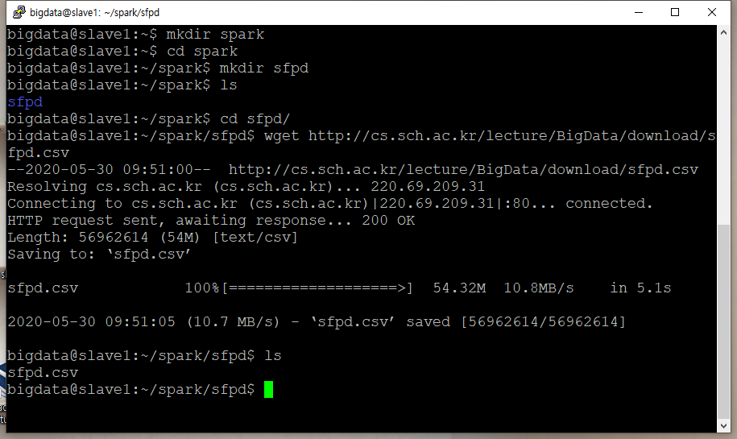
SFPD 환경 및 데이터 다운로드
Spark 및 sfpd 디렉토리 생성
csv 파일 다운

Slide 5
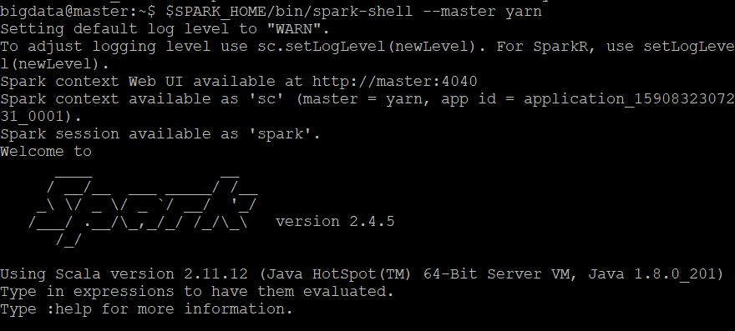
SFPD 데이터 확인 및 스파크 셀 시작
SFPD 데이터는 이전에 옮겨 두었던 파일 사용
Spark Shell 시작

Slide 6
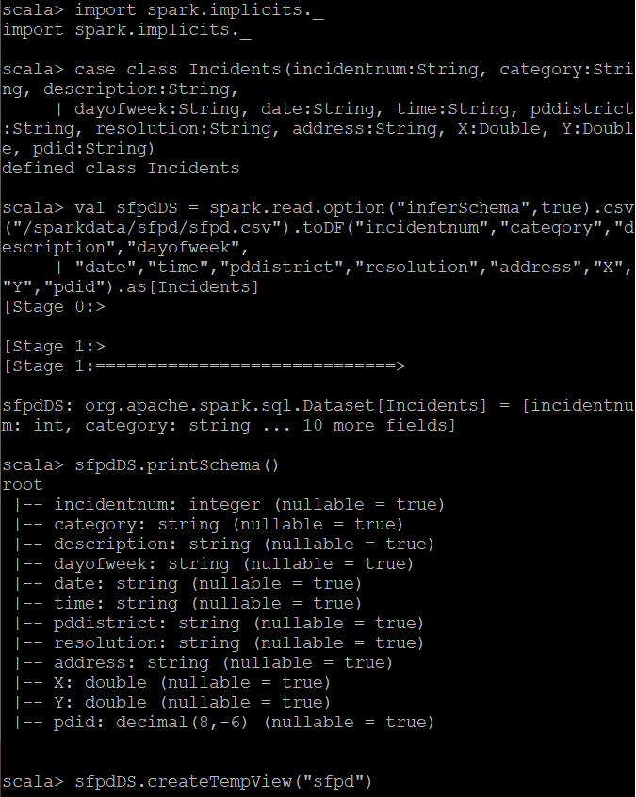
SFPD 데이터세트 생성 및 실행
Class import
: spark.implicits와 서브클래스들을 import
Case class 정의
: case class로 스키마 정의
데이터 적재 후, 데이터 세트 생성
: spark.read.csv 메서드로 데이터 적재
스키마 프린트
스키마를 트리형식으로 콘솔창에 띄움
데이터 세트를 뷰로 등록
: view를 사용하여 SQL 질의

Slide 7
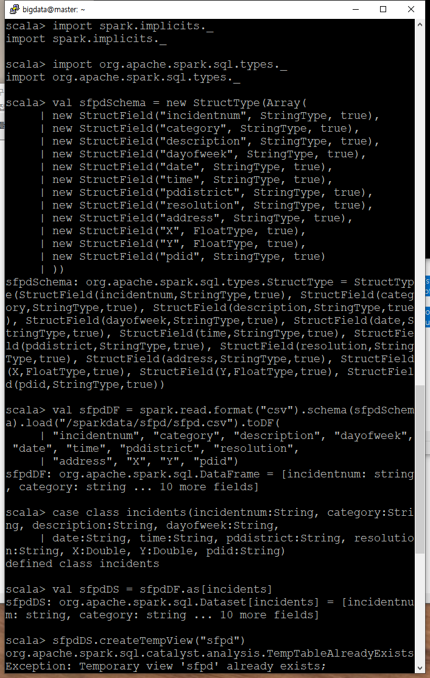
SFPD 데이터세트 생성 및 실행 (program) (1)
Class import
spark.implicits와 SQL 데이터타입 클래스들을 import
Case class 정의
StructField 객체의 배열로 구성된 StructType 객체 생성
데이터 적재 후, 데이터 프레임 생성
spark.read.format 메서드를 사용하여 데이터 적재
toDF 를 사용하여 데이터프레임을 생성
Case class 정의
열 이름과 타입이 지정된 케이스 클래스 정의

Slide 8
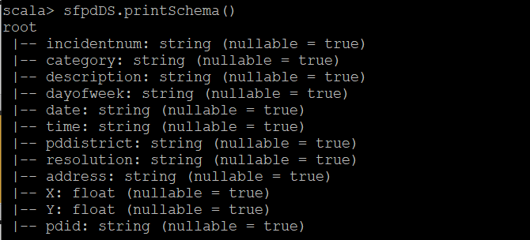
SFPD 데이터세트 생성 및 실행 (program) (2)
데이터 프레임을 데이터세트로 변환
.as[T] 메서드를 사용하여 데이터세트로 변환
스키마 프린트
스키마를 트리형식으로 콘솔창에 띄움
데이터 세트를 뷰로 등록
뷰를 사용하여 SQL 질의

Slide 9
Thank U

